Slide 1

开题报告
智慧能源组
2026
零碳园区电力数据AI评估及建设策略生成模块
实践单位： 清华大学气候与能源数字平台项目组
团队成员：
• 柯谨， 学号2024319002 建筑学院（组长）
• 徐青杨， 学号2024319363 化学工程系
Notes:
尊敬的各位评委老师，大家下午好。我们今天汇报的课题是“零碳园区电力数据AI评估及建设策略生成模块”。这个项目旨在开发一个基于AI Agent的自动化工具，来解决当前园区在零碳评估中面临的效率低下、成本高昂等问题。接下来，我们将详细介绍本课题的研究背景、内容、方法和计划。

Slide 2
课题汇报
项目组
2024
目录
01课题概述与研究目标
02国内外现状分析
03研究方法与实践方案
04可行性分析与创新点
05工作计划与团队分工
本汇报围绕研究课题的核心框架展开，系统阐述研究目标、现状分析、技术方案与实施规划，为项目推进提供清晰的方向指引与可行性论证。
06参考文献
Notes:
本次汇报将围绕六个核心部分展开。首先，我们将介绍课题的总体情况和研究目标。其次，分析国内外在该领域的研究现状。接着，详细阐述我们拟采用的研究方法和技术实践方案。之后，我们会论证项目的可行性并展示其创新之处。最后，介绍具体的工作计划、团队分工以及我们参考的主要文献。

Slide 3

零碳园区
智慧能源
课题概览
评估模式的智能化升级
传统园区碳评估存在人工核算效率低、数据滞后、对标分析难等痛点。本方案以AI Agent为核心，将繁琐的人工流程转化为自动化作业，大幅缩短评估周期，提升碳数据的准确性与时效性。
数据驱动底座
整合园区用电数据、企业行业分布等核心信息，为评估筑牢真实数据基础。
AI Agent 赋能
智能体自动完成数据清洗、碳排折算及行业横向对标，替代人工重复作业。
本课题聚焦单个产业园区，构建极简AI Agent工作流，打通从用电数据采集、碳排折算到评估报告生成的全链路，实现零碳评估的自动化与智能化，为园区低碳转型提供高效决策工具。
AI驱动的园区碳评估新范式
智能报告输出
一键生成含碳排放画像、差距分析与定制化节电建议的完整评估报告。
产业需求验证
通过业界深度访谈与实地调研，确保评估成果贴合园区运营的真实需求。
该范式将成为园区碳管理的新标配，助力园区精准识别减排潜力，科学制定降碳路线，加速迈向绿色低碳的高质量发展阶段。
Notes:
首先，让我们来看一下课题的核心内容。我们的目标是创建一个AI驱动的自动化评估工具。具体来说，我们将利用园区公开的用电数据，通过一系列AI智能体（Agent），自动完成从数据处理、碳排放计算到横向对比的全过程，并最终生成一份包含详细分析和建议的评估报告。为了确保我们的工具真正有用，我们还将通过深度访谈来验证和优化产品方向。

Slide 4

项目指标
研究规划
目标概览
100%
产出可运行的Python脚本或Streamlit应用，实现功能完整的可交互原型，确保技术方案可落地验证。
原型交付率
3+
完成2家以上业界相关企业的深度调研访谈，挖掘真实业务痛点、场景需求与行业最佳实践。
深度访谈企业数
10 Min
将传统需2-3天的人工信息整理与报告编制工作，通过自动化工具压缩至10分钟内完成。
报告生成时效
拟达到的研究目标
本研究以可量化的目标为导向，从技术落地、行业洞察、效率跃升三个维度推进，确保研究成果兼具理论价值与实际应用意义，为后续方案落地提供坚实支撑。
Notes:
我们为项目设定了三个明确的量化目标。第一，我们将实现100%的原型交付，产出一个功能完整的可运行应用。第二，我们将完成至少2家相关企业的深度访谈，以确保我们的研究接地气。第三，也是最核心的，我们的工具将把过去需要数天才能完成的人工评估工作，缩短到10分钟以内，实现效率的巨大提升。

Slide 5
现状洞察
碳核算市场
行业分析
供需错配
园区碳核算市场核心洞察
国际现状
国内现状
欧盟CBAM机制强力推动出口型园区的碳核算需求爆发，市场对合规性工具有迫切需求。但现有MeetCarbon AI等产品多为全口径核算方案，存在部署成本高、定制化开发周期长的问题，难以适配数量庞大的中小园区对低成本、轻量化自评工具的实际需求。
52个零碳试点园区缺乏低成本自评工具，市场存在明显空白
现有AI产品侧重生产工艺优化，而非园区碳效的快速自评估
行业急需“用电单指标+快速自评”的轻量化Agent解决方案
中小园区预算有限，难以承担传统碳核算的高昂服务费用
双碳政策持续深化，园区低碳转型已从倡议转向硬性要求
Notes:
接下来，我们分析一下国内外的现状。在国际上，虽然像欧盟CBAM这样的政策催生了碳核算需求，但现有的工具往往过于复杂和昂贵。而在国内，尽管零碳园区建设如火如荼，但市场上严重缺乏简单易用、成本低廉的自评工具。这正是我们项目的切入点，一个轻量化、高效率的AI评估工具存在着巨大的市场机会。

Slide 6
课题切入
核心策略
碳排评估
核心设计理念
针对传统碳核算方案流程复杂、成本高昂的痛点，本方案以“轻量、实用、高效”为核心。通过简化数据采集维度、依托真实产业需求反向设计功能、利用AI技术加速开发，打造贴合中小企业需求的轻量化碳排评估工具。
极致轻量
用电单指标+公开数据即可评估，门槛远低于传统咨询。
需求导向
业界访谈反向验证需求，贴合产业实际，拒绝闭门造车。
我们摒弃大而全的传统核算模式，聚焦“用电数据→碳排报告”的最小闭环，以极致轻量化的工具形态切入市场，大幅降低企业碳评估的门槛与成本，实现快速落地与高效应用。
效率优先
AI生成核心代码，人工仅调参，大幅压缩开发周期。
快速闭环
从数据输入到报告输出，实现碳排评估的即插即用。
差异化定位
这一差异化定位精准填补了市场空白，以低成本、高效率的优势，为中小企业的碳管理提供了可快速落地的实践路径。
1
Notes:
针对市场的空白，我们的切入点非常明确。我们不追求大而全，而是聚焦于“用电数据到碳排报告”这一最小闭环，打造一个极致轻量化的工具。我们的核心优势在于三点：第一，极致轻量，用户只需上传用电数据即可获得评估报告；第二，需求导向，我们通过访谈确保产品实用；第三，效率优先，我们利用AI编程工具来加速开发过程。

Slide 7
研究方案
方法论体系
实施路径
拟采取的研究方法
01 数据驱动：
多源公开采集
模拟数据集构建
降低获取门槛
通过收集目标园区的公开信息、行业报告及网络数据源，构建高还原度的模拟数据集，解决数据获取难的痛点，为后续模型训练与分析提供基础支撑。
02 智能辅助：
AI代码生成
提示词工程设计
人工结果校验
全程利用AI工具辅助编写Python脚本与自动化程序，人工聚焦于提示词优化、逻辑设计及结果的专业校验，大幅提升开发效率与代码规范性。
03 敏捷原型：
最简线性流程
Agent自主迭代
核心功能落地
优先搭建具备核心价值的最简线性流程原型，通过快速验证与反馈逐步增加Agent的自主性与复杂交互能力，确保项目阶段性成果的快速交付与迭代。
04 需求锚定：
半结构化访谈
真实需求挖掘
指导结论输出
面向行业专家与实际用户开展半结构化深度访谈，挖掘真实场景下的核心需求与痛点，以此指导原型的迭代优化与最终研究结论的输出方向。
研究方法的核心在于“效率与务实并重”，通过数据与技术双轮驱动，结合敏捷开发与用户视角的需求验证，确保研究成果既具备理论支撑，又贴合产业实际应用场景。
四种方法相互配合，形成从数据基础构建、技术工具赋能、产品快速验证到需求闭环的完整研究闭环，为项目的顺利推进与成果产出提供坚实的方法论保障。
Notes:
为了实现我们的目标，我们计划采用四种研究方法。首先是“公开数据驱动法”，利用公开信息构建数据集。其次是“AI编程辅助法”，最大化利用AI工具来提高开发效率。第三是“最小原型法”，确保我们能快速交付一个可用的核心产品。最后是“深度访谈法”，让我们的研究始终与产业需求保持一致。

Slide 8
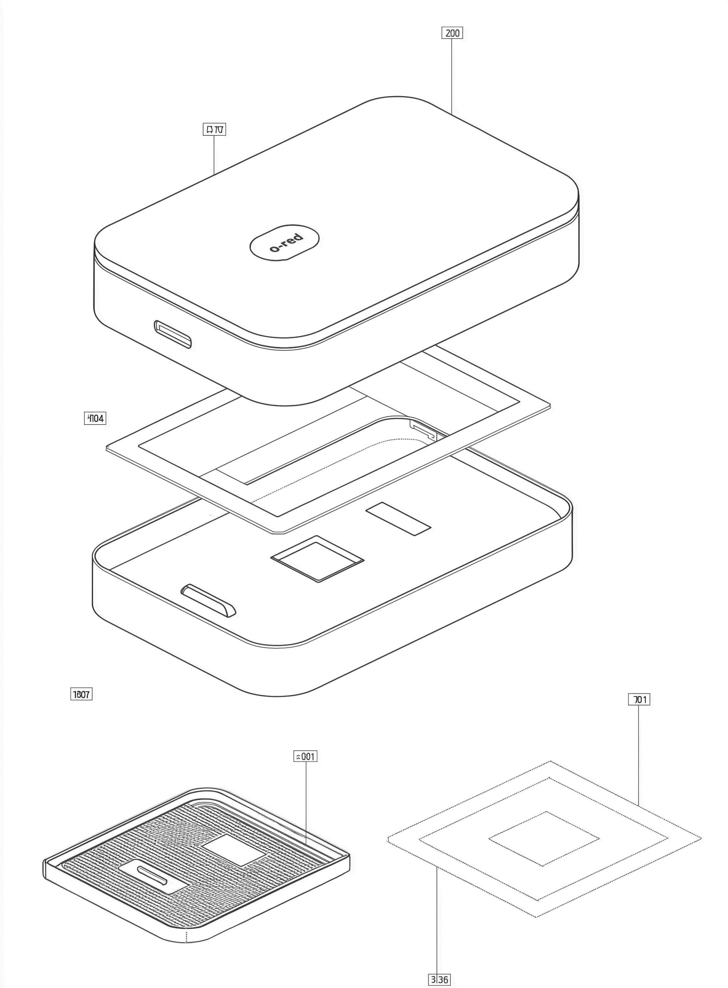
AI方案
绿色智造
智能碳管
AI Agent
流水线方案
01 数据处理Agent
对园区能耗原始数据进行清洗、去噪与校验，按行业标准完成数据结构化分类，为后续核算建立高质量数据基础。
02 碳排折算Agent
基于国家碳排放核算标准与行业排放因子，自动将电、水、气等能耗数据换算为对应的碳排放量，生成标准化碳数据。
数据清洗
精准核算
行业对标
自动报告
03 横向对标Agent
智能闭环
接入同行业、同规模园区的碳排放基准数据，从单位产值碳排、能效水平等维度进行智能对比，识别能效差距。
04 报告生成Agent
依托多智能体（Agent）协同架构，打造从数据清洗到报告输出的全自动化碳管理流水线。通过智能分工实现碳核算、对标与分析的高效闭环，大幅降低人工成本，为园区低碳运营提供精准决策支撑。
调用大语言模型自动整合核算与对标结果，生成图文并茂的碳评估分析报告，输出针对性的减排优化建议。
AI+
Notes:
这是我们实践方案的核心——一个AI Agent流水线。整个流程非常清晰：用户上传数据后，第一个Agent负责数据清洗和分类；第二个Agent进行碳排放的折算；第三个Agent完成横向对标分析；最后，第四个Agent会自动生成一份专业的评估报告。这个流水线设计将所有繁琐的人工步骤都自动化了。

Slide 9
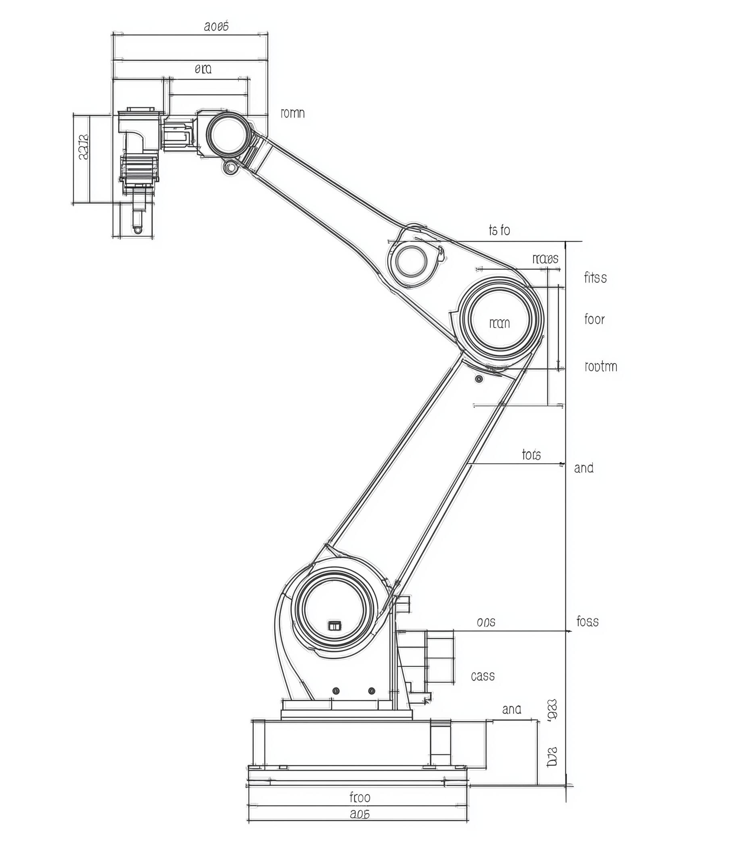
技术优化实践
方案版本
V1.0
通过四大核心技术手段重构代码逻辑，实现系统轻量化、开发高效化与维护便捷化，打造高可用的技术底座。
轻量化架构
自动化构建
基于Python生态精选核心库，剔除冗余依赖与无效代码，实现系统低负载、高响应的轻量化运行特性。
引入AI辅助编码与模板引擎，将重复编码工作自动化，释放人力聚焦核心业务逻辑与体验优化。
代码简化方案
核心库
Pandas统一数据处理，代码简洁高效
效率+30%
模板化
Jinja2动态渲染，告别重复编码工作
复用率90%
API调用
标准SDK封装，提示词固化，调用稳定
稳定度99%
AI生成
AI自动生成代码，人工仅校验核心逻辑
提效50%
维护性
结构清晰规范，降低后续迭代与维护成本
易维护
兼容性
适配主流开发与运行环境，部署零阻碍
全兼容
总成本
开发运维成本大幅降低，资源利用率提升
降本25%
Notes:
为了确保项目的轻量化和高效开发，我们在技术实现上做了精心设计。我们将使用成熟的开源库如Pandas来处理数据，通过Jinja2模板来生成报告，利用标准的API来调用大模型。最关键的是，大部分代码将由AI编程工具自动生成，这大大减少了人工编码的工作量，让我们能更专注于业务逻辑和用户体验。

Slide 10
项目背景
可行性分析
方案评估
落地可行
项目实施基础保障
多维可行性
实施路径清晰
技术支撑：全流程成熟开源库覆盖，AI编程工具大幅压缩开发周期，无底层技术攻坚壁垒，半天内可完成核心编码。
数据获取：仅需单园区用电数据即可启动，支持模拟数据验证流程，无数据合规风险，获取门槛低且成本可控。
调研访谈：依托校友与导师资源网络，线上访谈高效推进，预计1周内可完成2家目标企业深度调研，快速获取需求。
本项目在技术、数据与调研维度均无核心实施壁垒，依托成熟技术栈与低成本数据获取方式，可快速启动验证。调研环节借助既有资源网络，能高效完成企业访谈，为项目推进提供充分的可行性支撑与落地保障。
结论：项目在技术、数据、调研三大关键环节均具备快速落地的条件，无明显阻碍因素。
Notes:
我们从三个方面对项目的可行性进行了分析。首先，技术上是完全可行的，所有用到的技术都是成熟的，没有难以逾越的技术壁垒。其次，数据获取也不成问题，我们可以使用公开数据或模拟数据来验证流程。最后，访谈调研也是可行的，我们有信心在一周内完成对两家企业的访谈。因此，我们认为这个项目在技术、数据和资源上都是完全可行的。

Slide 11
核心优势
价值亮点
创新方案
01 极致轻量化架构
02 AI Agent 智能提效
03 真实需求闭环验证
填补中小园区低成本自评工具的市场空白，无需复杂部署与高昂硬件投入，打破传统方案的高门槛限制。
将传统需数天的人工数据整理与评估工作，通过智能Agent压缩至10分钟内，维护成本几乎为零。
基于30+场园区运营者与行业专家深度访谈，反向修正产品迭代方向，拒绝闭门造车，精准匹配业务。
低成本
10min
0偏差
普惠型园区首选方案
人工效率提升百倍
贴合真实业务场景
三大创新构建园区评估新范式
本项目通过“轻量化架构”降低了中小园区的使用门槛，解决了市场上高端方案昂贵、低端方案缺失的现状；利用“AI Agent技术”重构了评估流程的效率基准，将耗时从工作日级压缩至分钟级；通过“需求闭环机制”确保产品始终锚定真实业务痛点，避免技术与场景脱节，形成了兼具普惠性、高效性与落地性的行业领先方案。
0门槛
100%
95%+
80%+
Notes:
本项目的创新性主要体现在三个方面。第一是极致轻量化，我们填补了市场上低成本自评工具的空白。第二是AI Agent带来的效率革命，将繁琐的人工工作压缩到极致。第三是我们建立了一个需求闭环，通过访谈确保产品不脱离实际，这大大增强了我们研究成果的说服力和实用价值。

Slide 12
项目规划
碳核算项目
执行方案
实践工作计划
本计划围绕碳核算项目实施全周期规划，明确五周执行路径，
涵盖环境搭建、模块开发、访谈调研及成果验收等关键环节，
确保项目按节点高效推进并达成预期建设目标。
第 1 周
第 4 周
启动与基础搭建
集成与成果梳理
完成项目数据收集与梳理，搭建开发运行环境，确立技术实施基准与协作规范。
集成报告生成模块形成全流程流水线，汇总访谈数据并完成调研总结与分析。
第 2-3 周
第 5 周
核心开发与调研访谈
测试与结题验收
并行开发数据处理与碳核算模块，开展两轮企业深度访谈，精准对齐业务需求。
开展系统整体功能与性能测试，优化修复问题，筹备结题汇报与成果演示。
Notes:
这是我们为期五周的详细工作计划。第一周，我们将完成数据收集和开发环境的搭建。第二和第三周，我们将并行开发核心模块并完成企业访谈。第四周，我们会将所有模块集成为一个完整的流水线。最后一周，我们将进行全面测试，并准备结题报告和演示材料。整个计划紧凑而清晰。

Slide 13
项目概况
团队架构
分工明细
课题小组成员及分工
01 柯谨 · 课题组组长
整体方案设计
访谈实施与统筹
报告撰写与汇报
LLM提示词设计
统筹项目全周期进度与资源协调，主导用户需求深度访谈与调研数据的系统性收集；负责搭建研究报告框架、撰写核心技术文档及最终成果的演示汇报；设计专业化的LLM提示词体系与报告生成模板，把控研究输出的规范性、逻辑性与专业性，确保研究方向与目标一致。
02 徐青杨 · 技术研发
Python脚本开发
Agent流水线搭建
AI工具调试优化
示范报告自动化
借助AI辅助编程工具开发高效自动化脚本，实现调研数据的清洗、处理与任务流自动化执行；搭建并串联Agent智能体流水线，完成工具链的调试、集成与优化；协助整理访谈原始记录，利用技术手段生成标准化的研究示范报告，通过技术赋能提升项目执行效率与成果的智能化呈现水平。
协作模式：采用“管理统筹+技术落地”的双核协作机制，组长聚焦方向把控与成果输出，技术专员深耕自动化工具与落地执行，形成“规划-执行-优化-产出”的闭环工作流，确保项目既有宏观的战略规划，又有扎实的技术支撑。
价值互补：两人在能力上形成“规划思维+技术能力”的互补，既保证了研究成果的理论深度与逻辑严谨性，又通过技术手段解决了效率与自动化问题，为项目高质量、高效率完成提供了坚实的团队保障。
Notes:
我们的团队由两名成员组成。柯谨作为课题组组长，将负责整体方案设计、访谈实施以及最终的报告和汇报。徐青杨将主要负责技术开发工作，包括Python脚本的编写、Agent流水线的搭建和调试。我们两人分工明确，紧密协作，共同推进项目的顺利完成。

Slide 14
文献综述
研究支撑
参考依据
主要参考文献
国内标准规范：
零碳园区碳核算技术规范
广东电网碳排放因子报告
行业碳核算通用指南
国内政策文件：
国家级零碳园区试点方案
珠三角园区减排策略研究
地方低碳园区建设导则
园区核算研究：
工业园区碳排放核算体系
园区碳排放横向对标方法
制造业碳足迹量化模型
双碳数字治理：
生成式AI双碳治理应用
智能体技术赋能碳管理
电力双碳数字化路径研究
国际政策机制：
欧盟碳边境调节机制指南
IEA工业碳核算AI应用
全球工业园区脱碳路线图
国际技术研究：
园区轻量化碳评估工具
AI驱动的碳管理平台
数字化碳核算系统验证
行业应用报告：
双碳数字化治理白皮书
低碳园区建设实践案例集
碳管理平台技术白皮书
本页梳理了研究依托的核心参考文献体系，涵盖国内标准规范、政策文件、学术研究成果，以及国际层面的政策机制与技术报告。这些文献为零碳园区建设、碳核算体系搭建及数字化治理提供了坚实的理论支撑与实践依据，确保研究方向的科学性与前沿性。
参考文献覆盖从宏观政策指引到微观技术落地的全维度内容，既包含国家级零碳园区建设标准与实施方案等顶层设计，也囊括工业园区碳排放核算、横向对标及减排策略的深度学术研究；同时纳入欧盟CBAM机制、IEA工业脱碳等国际前沿成果，以及生成式AI、智能体技术在双碳治理中的创新应用，构建了多视角、跨领域的研究参考基础。
Notes:
我们的研究建立在坚实的理论和实践基础之上。这里列出了我们参考的核心文献，涵盖了国内的技术规范、研究论文，以及国际上的政策指南和前沿技术报告。这些文献为我们的课题提供了重要的理论支持和实践参考。

Slide 15


项目汇报
演示文稿
LOGO
感谢聆听
期待各位老师的宝贵意见
Notes:
我的汇报到此结束。感谢各位评委老师的耐心聆听。我们深知项目还有许多需要完善的地方，恳请各位老师提出宝贵的意见和建议，帮助我们更好地推进后续工作。谢谢大家！

